Slide 1
Simulink機能確認20WS Simulink function check20WS
日時 ：2019年11月22日
発表者 ：アイシン・エィ・ダブリュ株式会社
深見 和弘

Slide 2
目次
1.サブシステムリファレンス
1-1.理解している機能
1-2.サブシステムリファレンス作り方
1-3.既存サブシステムとの比較
1-4.新機能の評価
1-5.課題
2.自動調整機能
2-1.理解している機能
2-2.操作方法
2-3.試してみたこと

Slide 3
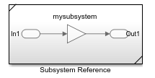
1.サブシステムリファレンス
1-1.理解している機能
・サブシステムの中身を別のSLXファイルに保存、参照することができる
・使用されているどのサブシステムリファレンスを編集しても
別SLXファイルに変更が反映されるため注意が必要
・すべてのサブシステムのセマンティクスに対応している
(後述で確認事項あり)
・サブシステムリファレンスは親モデルのidentical execution behavior
(コンフィグレーションパラメータ?)を継承する
モデル内では
←この端の三角形で判別できる
ファイル上では
←このアイコンで判別できる

Slide 4
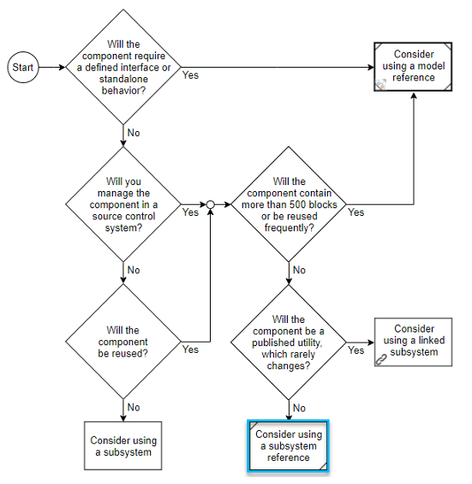
1.サブシステムリファレンス
1-1.理解している機能
リリースノートの内容から使用シーンを推測
スタンドアロンな振る舞いをせず
バージョン管理をし
500以下のブロック数で
共通のユーティリティを使用しない
このコンポーネントは
スタンドアロンな振る舞いか
500以上のブロックを有し、頻繁に変更するか
【考えられる使用シーン】
モデルが肥大化した時の分割手段の一つ
【ライブラリとの違い】
使用範囲大規模でいろんなところで使う場合
設計変更できないようにしたい→ライブラリ
モデル単体でコード生成したい→リファレンス
ライブラリロックがないことを使われ方
例 汎用な処理等 →ロックしておきたい
バージョン管理するか
変更頻度の少ない共通のユーティリティを使用するか
再利用するか

Slide 5
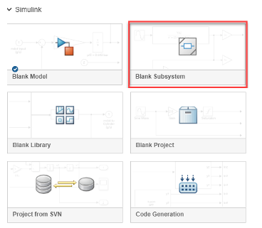
1.サブシステムリファレンス
1-2.サブシステムリファレンス作り方
方法① Step1 Simulinkの新規作成から[空のサブシステム]を選択

Slide 6
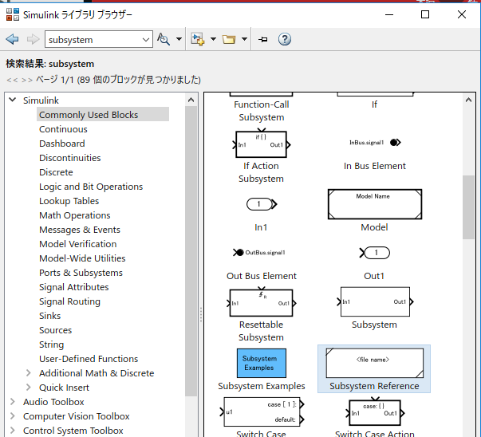
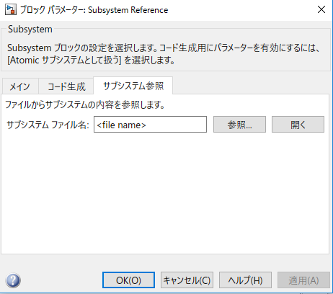
1.サブシステムリファレンス
1-2.サブシステムリファレンス作り方
方法① step2 ライブラリブラウザからドラッグアンドドロップ →サブシステムリファレンスのプロパティから参照モデルを指定

Slide 7
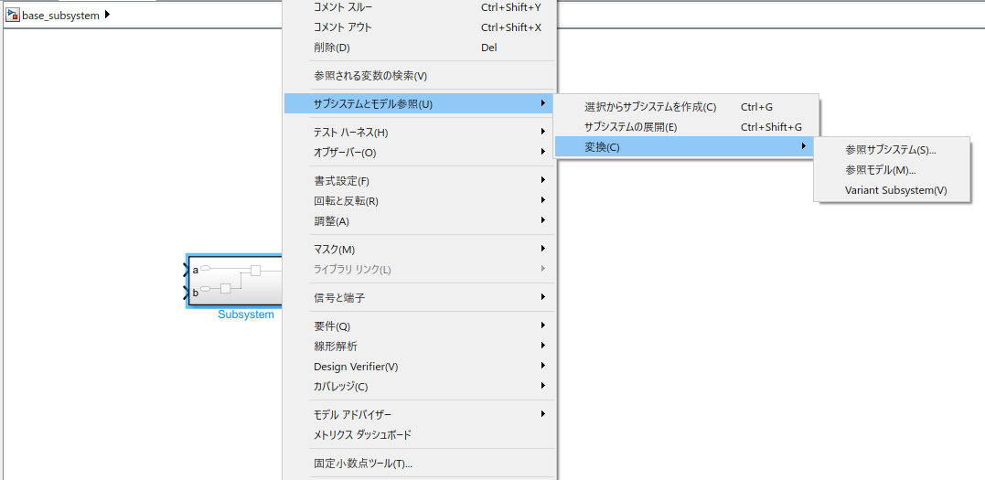
1.サブシステムリファレンス
1-2.サブシステムリファレンス作り方
方法② サブシステムを右クリック →[サブシステムとモデル参照(U)]→[変換]→[参照サブシステム(S)]

Slide 8
３つのキーワード Three keywords
1.サブシステムリファレンス
1-3.既存サブシステムとの比較
モデルリファレンス
Simulink Design Verifier
行優先の配列レイアウト（2次元配列転置抑制）

Slide 9
1.サブシステムリファレンス
1-3.既存サブシステムとの比較
○：可能 ×：不可能 △:要調査 -:未実施
 | モデル リファレンス | サブシステム | ライブラリ | サブシステム リファレンス
マスクパラメータ設定 | ○ | ○ | 〇 | × 参照元のモデルなら可
コード生成設定 (インライン・再利用可能) | × | ○ | 〇 | ○
SLDV カバレッジ対象 | ○ | ○ | → | △ 参照元からチェックしてくれる
Simulink check | - | 〇 | - | △ 参照元からチェックしてくれる
2次元配列転置抑制設定調査要否 (S-functionを置けるか) | ○ | ○ | ○ | ○
ライブラリロック機能 | × | × | ○ | ×
コード生成（サブシステムとの比較） | 異なる | - | 同一 | 同一

Slide 10
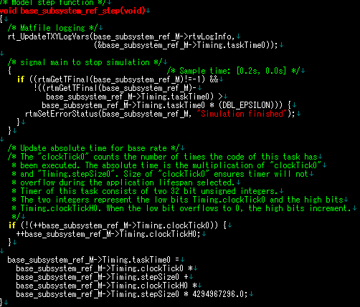
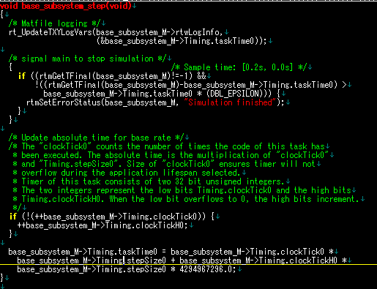
1.サブシステムリファレンス
1-3.既存サブシステムとの比較
コード生成結果
サブシステムリファレンス
サブシステム(Non-reusable)
ほぼ同じ出力結果
サブシステムの設定(Reusable,Non-Reusable)を変えて比較したが、設定に関わらずほぼ同じ出力

Slide 11
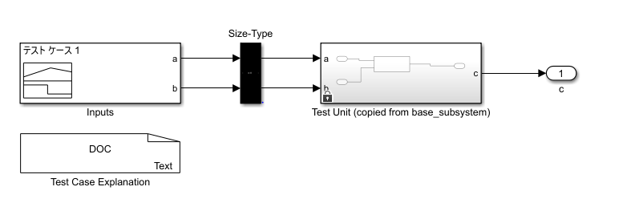
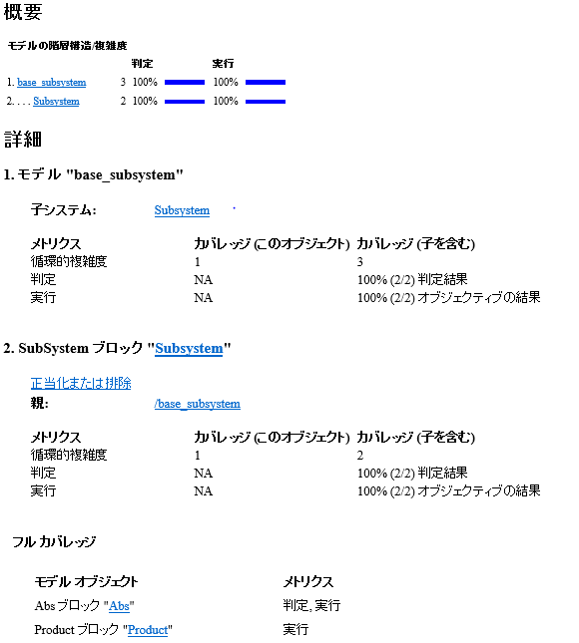
1.サブシステムリファレンス
1-3.既存サブシステムとの比較
SLDV 互換性ありのサブシステム
互換性あり
ハーネスモデルとテスト結果を出力

Slide 12
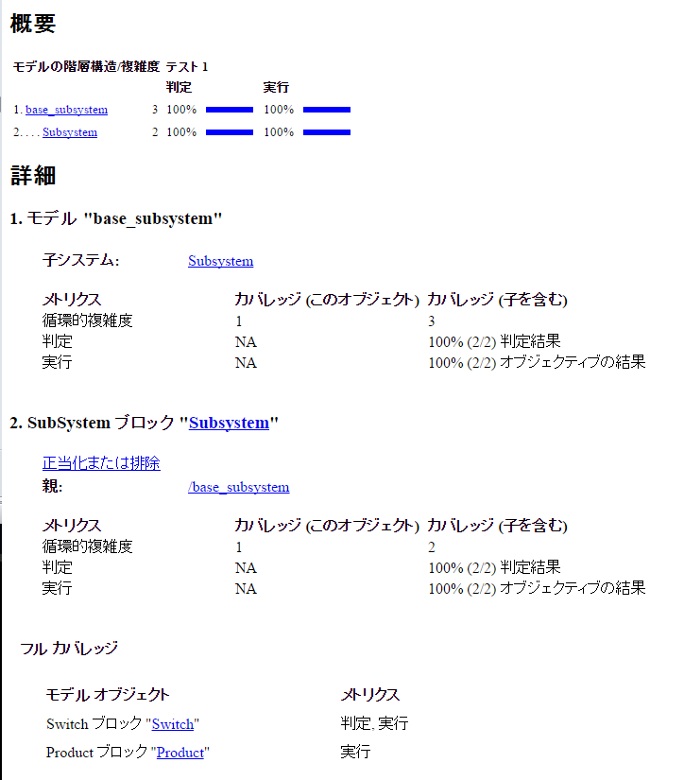
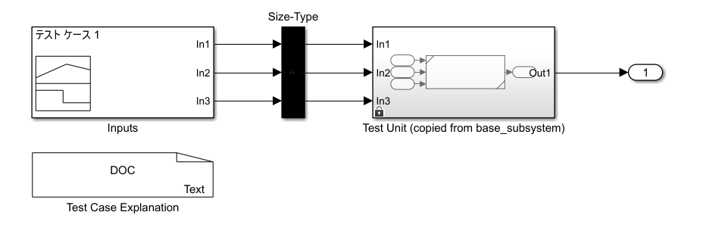
1.サブシステムリファレンス
1-3.既存サブシステムとの比較
サブシステムリファレンスファイルではなく
呼び出し側から実行
SLDV サブシステムリファレンス
この端の三角形で判別できる↑
互換性あり
ハーネスモデルとテスト結果を出力

Slide 13
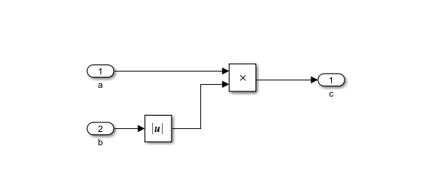
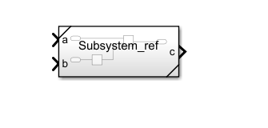
1.サブシステムリファレンス
1-4.新規機能の評価
サブシステム→サブシステムリファレンス変換時に
選択する層の違いで影響あるか
実行結果、生成コードの違い
→使用する際は用途に応じて選択層を選ぶことが必要かどうか確認

Slide 14
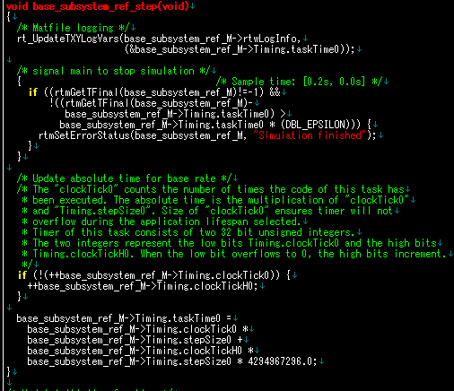
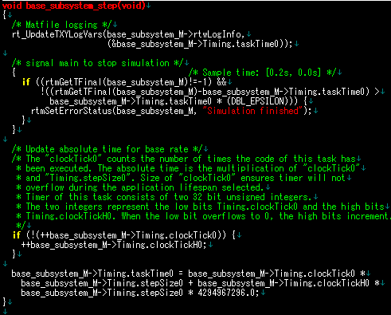
1.サブシステムリファレンス
1-4.新規機能の評価
結果
ほぼ同じコード生成結果
│ base_subsystem_ref.bat
│ base_subsystem_ref.c
│ base_subsystem_ref.h
│ base_subsystem_ref.mk
│ base_subsystem_ref.obj
│ base_subsystem_ref.rsp
│ base_subsystem_ref_private.h
│ base_subsystem_ref_ref.rsp
│ base_subsystem_ref_types.h
│ buildInfo.mat
│ build_exception.mat
│ builtin_typeid_types.h
│ codedescriptor.dmr
│ codeInfo.mat
│ compileInfo.mat
│ defines.txt
│ modelsources.txt
│ multiword_types.h
│ rtGetInf.c
│ rtGetInf.h
│ rtGetInf.obj
│ rtGetNaN.c
│ rtGetNaN.h
│ rtGetNaN.obj
│ rtmodel.h
│ rtwtypes.h
│ rtwtypeschksum.mat
│ rtw_proj.tmw
│ rt_logging.obj
│ rt_main.obj
│ rt_nonfinite.c
│ rt_nonfinite.h
│ rt_nonfinite.obj
│
└─tmwinternal
simulink_cache.xml

Slide 15
1.サブシステムリファレンス
1-5.今後の課題
調査しきれなかった部分
サブシステム→サブシステムリファレンス変換時に
選択する層の違いで影響あるか
他のサブシステムとの組み合わせ
上下関係変えてみて評価
サンプルタイムとオフセットの継承
サブシステム間でサンプリングが異なる場合、どこに設定するのか？
モデルリファレンスとシミュレーション実行時間の比較
モデルリファレンスでは逐一コンフィグレーションパラメータを読み込んでいることが原因か。
モデルのボリュームに応じて実行時間の差分が大きくなるかもしれない

Slide 16
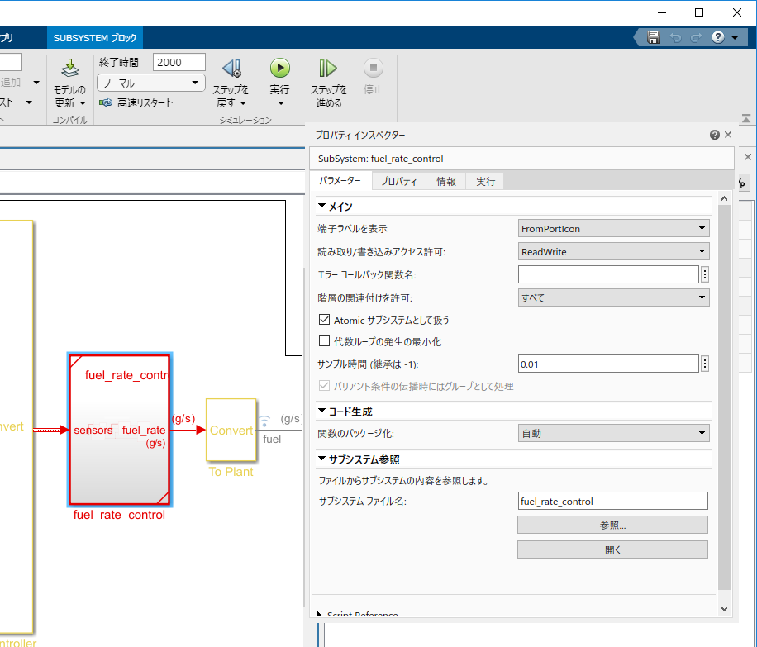
1.サブシステムリファレンス
呼び出し側に
サンプリング周期の
設定がある。
呼び出しごとに
異なるサンプリング
の設定もできるようだ

Slide 17
目次
1.サブシステムリファレンス
1-1.理解している機能
1-2.サブシステムリファレンス作り方
1-3.既存サブシステムとの比較
1-4.新機能の評価
1-5.課題
2.自動調整機能
2-1.理解している機能
2-2.操作方法
2-3.試してみたこと

Slide 18
2.自動調整機能
2-1.理解している機能
モデルレイアウトの改善を自動で行ってくれる
①ラインの自動ルーティング
②ブロックの反転・回転
③ブロックサイズの調整
④ブロックの自動配置

Slide 19
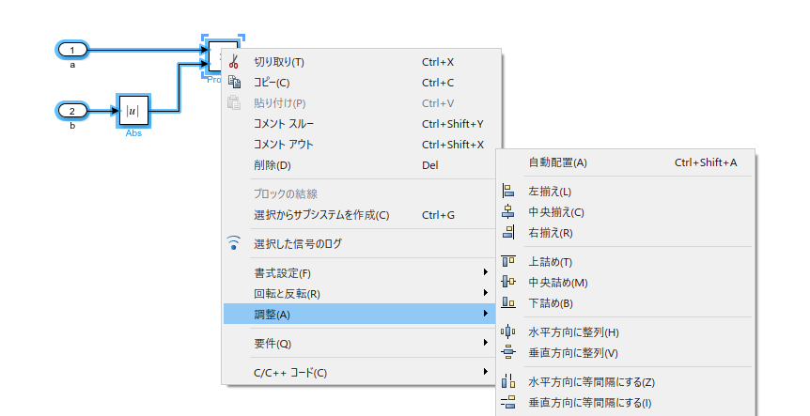
2.自動調整機能
2-2.操作方法
対象ブロックを選択して、右クリック
→「調整」→「自動配置」を選択
(ショートカットキー Ctrl+Shift+A)
全体を選択する必要はなく、一つのブロック選択で自動配置可能
→逆に言うと一部だけ調整はできない

Slide 20
2.自動調整機能
2-３.試してみたこと
入力出力ないブロックはどうなるのか
(例 アノテーション、 enable/actionブロック、data store memory etc)
システム同士が重なっている場合はどうなるか

Slide 21
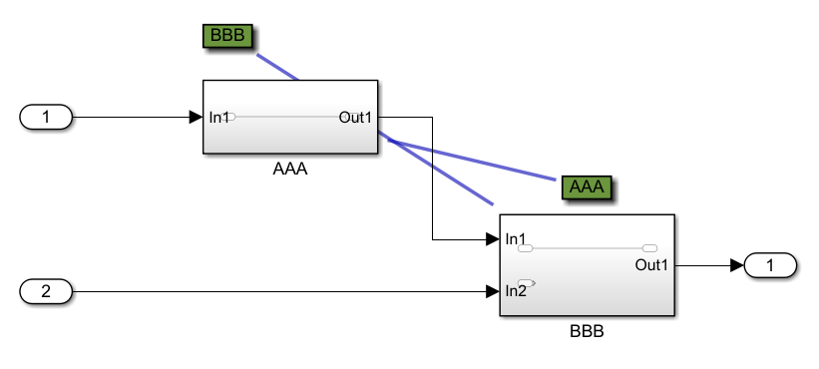
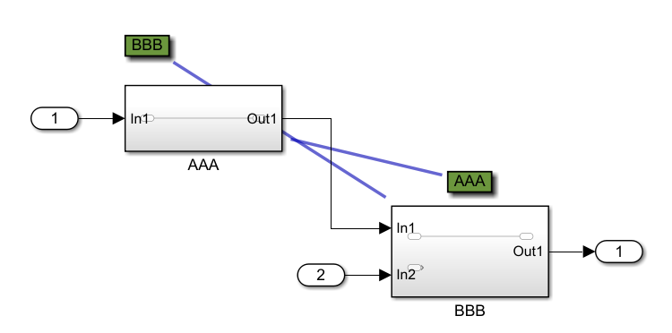
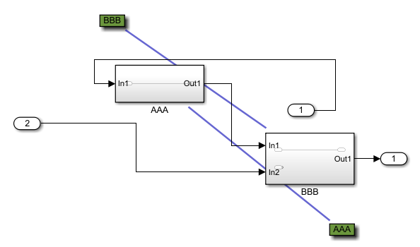
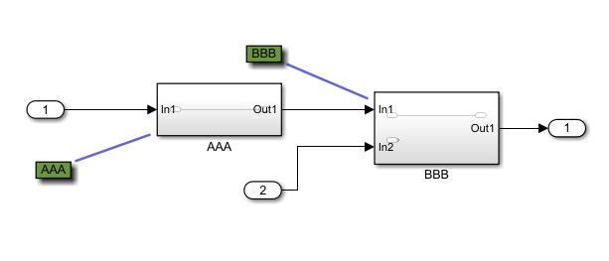
2.自動調整機能
2-３.試してみたこと
入力出力ないブロックはどうなるのか アノテーション
自動調整
注釈を置く位置を入れ替えた例：注釈移動せず
自動調整
上の例より煩雑にした例：注釈移動したがどちらに属する
注釈かまでは不明

Slide 22
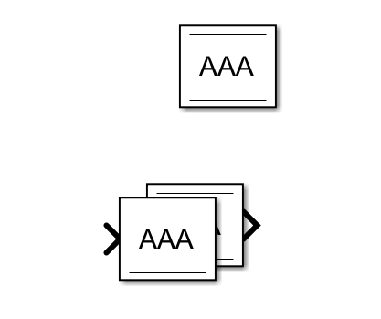
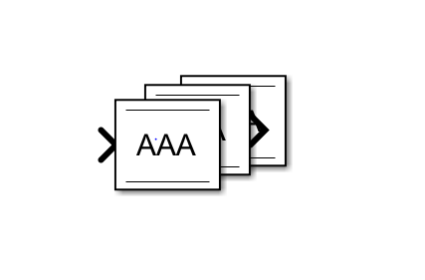
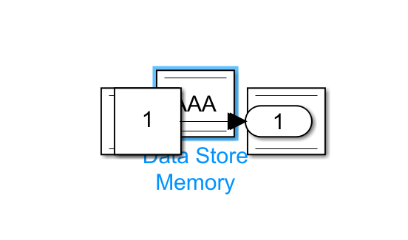
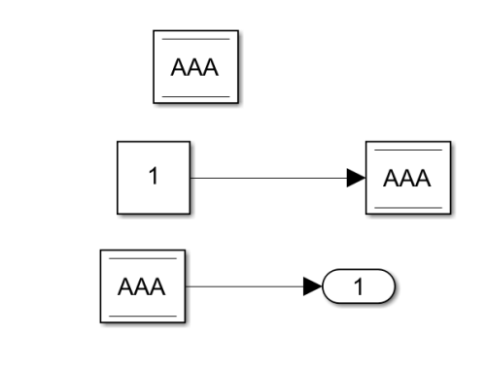
2.自動調整機能
2-３.試してみたこと
入力出力ないブロックはどうなるのか data store memory
自動調整
自動調整
入力から出力がつながってないものブロックは、
他のブロックや線と重なってるときだけ調整

Slide 23
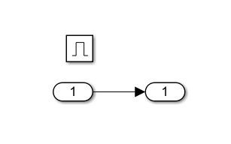
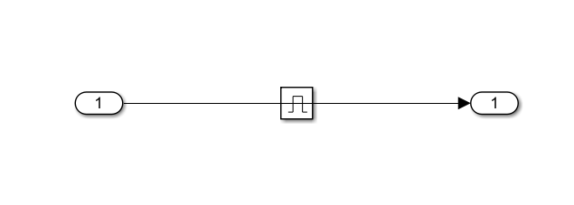
2.自動調整機能
2-３.試してみたこと
入力出力ないブロックはどうなるのか enableブロック
自動調整
入力から出力がつながってないものブロックは、
他のブロックや線と重なってるときだけ調整

Slide 24
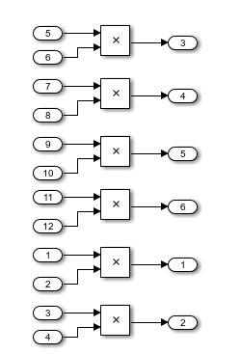
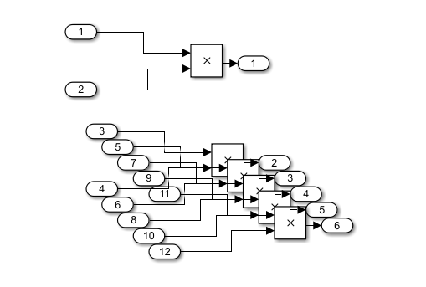
2.自動調整機能
2-３.試してみたこと
システム同士が重なっている場合はどうなるか
自動調整
違うシステムがある場合、システム同士を離して調整してくれる
ただし、入力番号や出力番号は考慮せず

Slide 25
以下参考

Slide 26
Simulink Design Verifier
Simulink Design Verifier と非互換 Incompatible
Initialize、Reset、Terminateは、Simulink Design Verifierで検査しようとすると
サンプル時間が [inf, 3]と設定されているらしく
非零のサンプル時間オフセットを持つために検証できない。
Initialize, Reset, and Terminate are inspected with Simulink Design Verifier. Sample time set to [inf, 3] cannot be verified because it has a non-zero sample time offset

Slide 27
Simulink Design Verifier
この新機能は何を想定して作られたのか？
皆さんは、わかりますか？
What was this new feature designed for?
Do you understand?
SLDVによる検査は必要ないと判断した機能なのか？
Is it a function that is judged not to require SLDV inspection?
実は、想定外？ Actually, is it unexpected?
だが、原因となったサンプリングのオフセット機能は古い機能。
Simulink Design Verifierが対応しないのはなぜ？
However, the sampling offset function that caused the problem is an old function.
Why isn't Simulink Design Verifier compatible?

Slide 28
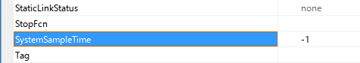
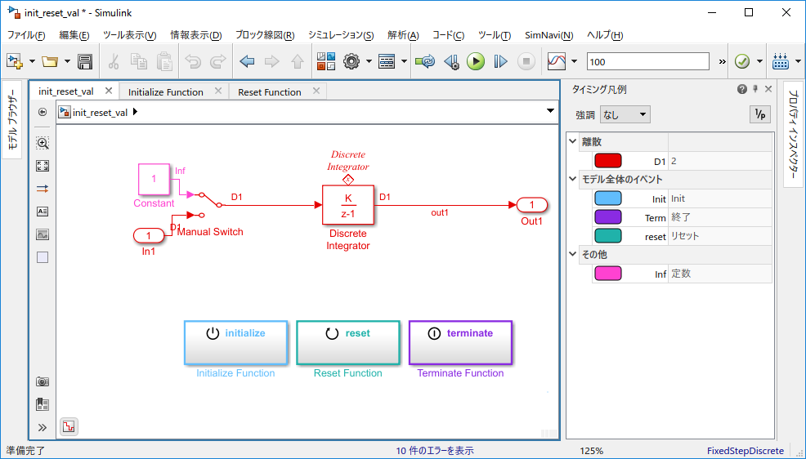
特別な設定はしていない。

Slide 29
３つのキーワード Three keywords
モデルリファレンス
Simulink Design Verifier
行優先の配列レイアウト（2次元配列転置抑制）
1. Model reference
2. Simulink Design Verifier
3. Row-first array layout
我々がガイドラインを作る時の注意点になる。
This is a point to note when we make guidelines.

Slide 30
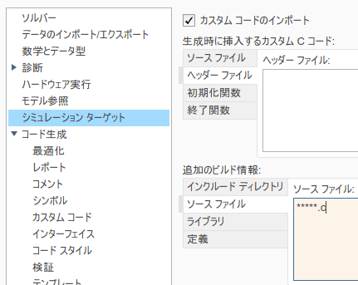
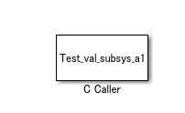
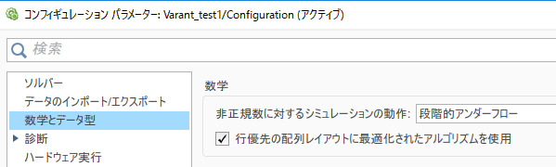
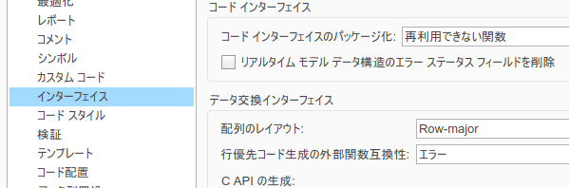
行優先の配列レイアウト Row-first array layout
C Callerブロックとの併用不可能
使うには設定が必要 Setting required
使用禁止
Do not use
どちらもR2018bの新機能
Both are new features of R2018b
ほら、使えない can’t use it.

Slide 31
他にもまだまだ There are many more
・最新バージョンから導入されたブロック
・ Blocks introduced from the latest version
Variant Sink
Variant Source
このブロックの使用用途は？
What is this block used for?
Simulink Design Verifierとの組み合わせは可能なのか？
Is it possible to combine with Simulink Design Verifier?

Slide 32
提案の内容 Proposal content
新機能の組み合わせ、使用用途不明のブロック達。
Combination of new functions, blocks whose usage is unknown.
これらに対して、想定した使い方を明確にする。
Clarify the expected usage for these.
→例題ベースで事例を作り、元々のユースケースを調査する。
内容によっては、MWから意図を聞き出す。
→Create a case on an example basis and investigate the original use case.
Depending on the content, the intention is heard from MW.

Slide 33
WGの必要性 Necessity of WG
Simulinkを正しく使うとは
How to use Simulink correctly.
正しい使い方を理解しなければならない
正しくない使い方を防止しなければならない
1. You must understand how to use it correctly
2. We must prevent incorrect usage

Slide 34
スケジュール
10月
４月
9月
対象ブロック
機能のリストアップ
例題作成
組み合わせ検討
使用用途確認
MW質問状作成
回答まとめ
成果物は、ルールに落とし込める物はガイドラインWGに提供するが
事前検討のモデルやノウハウはWS内に閉じる可能性がある。
ぜひ、参加して手を動かすことで自分のスキルアップし、
WS内で作ったノウハウも持ち帰って欲しい。
後ほど話し合いましょう
開催頻度 0.5~1/月
開催場所 メンバー構成によるが東京もしくは名古屋

Slide 35
AW宿題

Slide 36
調査したほうが良いと考える内容
希望としては3種類に分かれる
追加されたブロック
追加された（前からを含む）コード生成の技術
GUIを含む操作系
さらに、複合された内容
構造やプロセスに依存する内容（１、２、３の複合）
例えばAUTOSARの使い方など

Slide 37
調査希望の項目
新しいブロック
サブシステムリファレンス
モデルリファレンス
昔からあるが、改めて使い方をまとめる
Initialize, Resetと State Writeなど
Signal Editor(Singal Builderの新しい物）
群で新しい物
Messages&Events,Dashboard,String
少し古いけど知られてないブロック群
SimulinkCoder
EmbedderCoder
ターゲットリンクに存在しないブロックがすべて対象となるのかもしれない

Slide 38
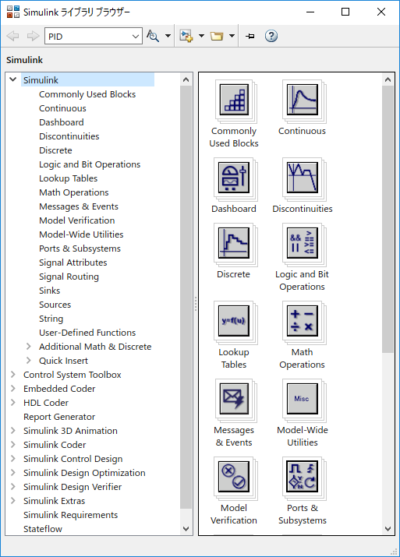
新規ブロック
詳細に調べると
非常に多い。

Slide 39
調査希望の項目
コード生成機能改善
Code Mapping Editor
列挙型の使い方
データディショナリ ストレージクラスの使い分け
Localizable、 Global 、getset どう使う？
ライブラリ関数の出力方法
モデルリファレンスとの関係。新機能がある。
転置抑制の使い方と注意

Slide 40
調査希望の項目
GUI操作系・環境
ツールストリップバーと現状メニューの対応表
自動ソート（ブロックの並び替え）の実力把握、使い方
S-function Cソースデバッグ環境 VC×エクリプス？
Simulinkのデバッグ機能 あるけど 使ってない
Messages&Events（Sequence Viewer）タイミングチャートの作成方法？

Slide 41
調査希望の項目
複合要素
AUTOSARモデリングはどう使う
外部Cソースファイルの取り込み方
S-function の使い分け
自動コードの組み込み方

Slide 42
進め方
提案後に、改めて対象を調べてみたら範囲は想定以上に膨大だった。
1年間で全体を明らかにするのは大変。
班分けして対象を順番に調べよう。
優先順位をつけよう。
そんな感じになるのではないか？

